Slide 1
PostgreSQL 기반 쇼핑몰 웹 서비스
202201495 유예림

Slide 2
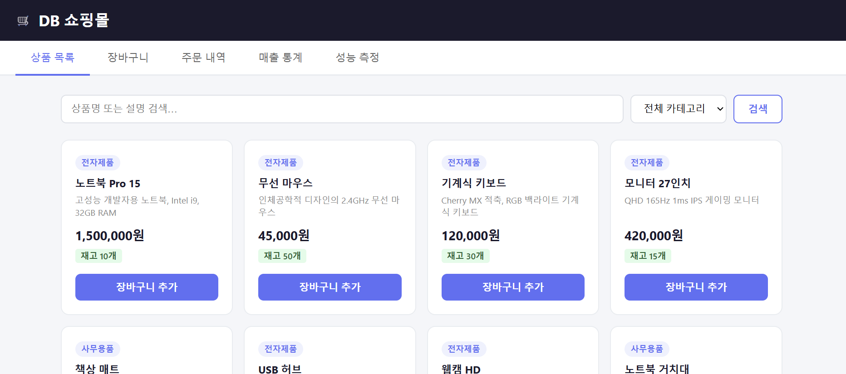
개요
PostgreSQL을 백엔드 데이터베이스로 사용하는 쇼핑몰.
사용자는 상품을 검색하고 장바구니에 담아 주문할 수 있으며, 주문 내역 조회와 상품별 매출 통계 확인도 가능하다. 백엔드는 Node.js와 Express로 구성했고, 프론트엔드는 별도 프레임워크 없이 바닐라 JavaScript 단일 HTML 파일로 작성

Slide 3
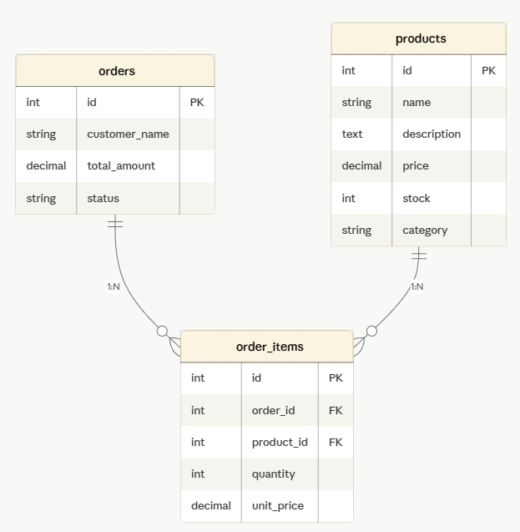
데이터베이스 설계 (ERD)
products 테이블은 상품 정보(이름, 설명, 가격, 재고, 카테고리)를 저장한다. orders 테이블은 주문자 이름과 총 결제금액, 주문 상태를 저장한다. order_items 테이블은 하나의 주문에 포함된 각 상품의 수량과 단가를 저장하며, orders와 products를 외래 키로 참조한다.
orders와 order_items는 1:N 관계이고, products와 order_items도 1:N 관계이다. order_items.order_id는 orders.id를 참조하며 ON DELETE CASCADE 옵션을 적용해, 주문이 삭제되면 해당 주문의 상품 항목도 자동으로 삭제되도록 했다.

Slide 4
주요 쿼리 (1): 검색과 JOIN
상품 검색 쿼리 : 사용자가 검색어를 입력하면 상품명과 설명 컬럼 두 곳을 동시에 ILIKE로 검색한다. 대소문자를 구분하지 않는 패턴 매칭이며, 카테고리 필터도 동적으로 조합된다. SQL Injection을 방지하기 위해 모든 입력값은 파라미터 바인딩($1, $2)으로 처리했다.
주문 내역 조회 쿼리 : orders, order_items, products 세 테이블을 JOIN해서 한 번의 쿼리로 주문 정보와 포함된 상품 목록을 함께 가져온다.
PostgreSQL의 json_agg 함수를 사용해 주문 한 건에 여러 상품 항목을 JSON 배열로 묶어 반환했다. 이를 통해 애플리케이션 레벨에서 별도 조합 없이 중첩된 데이터 구조를 한 번에 얻을 수 있다.

Slide 5
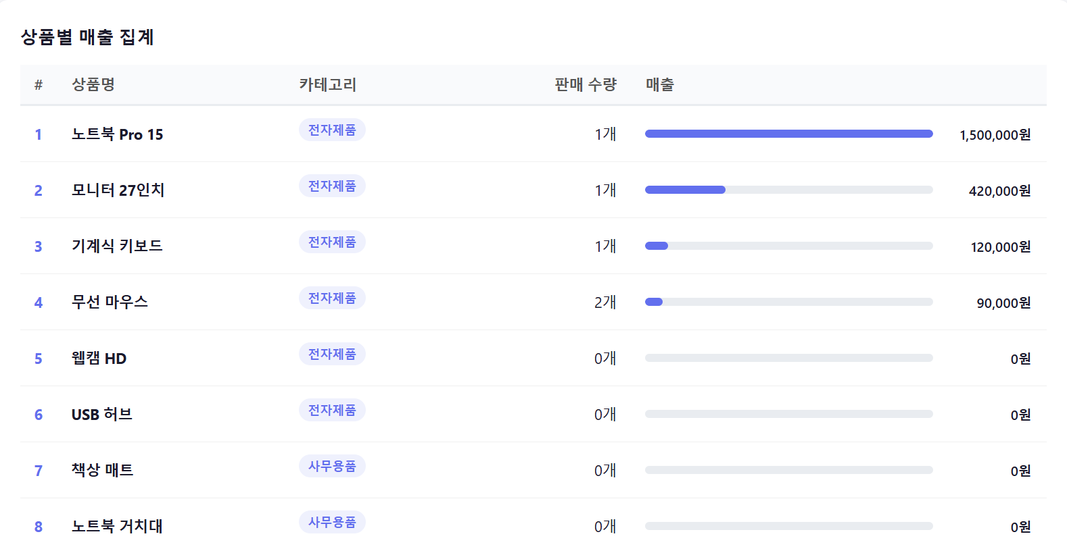
주요 쿼리 (2): 집계
매출 통계 쿼리는 GROUP BY와 집계 함수를 활용한다. products 테이블을 기준으로 order_items를 LEFT JOIN해서 판매 기록이 없는 상품도 0으로 표시되도록 했다. SUM(quantity)로 총 판매 수량을, SUM(quantity * unit_price)로 총 매출액을 계산한다. COALESCE를 사용해 NULL을 0으로 처리했다. 결과는 매출액 내림차순으로 정렬하여 어떤 상품이 가장 많이 팔렸는지 한눈에 볼 수 있다.

Slide 6
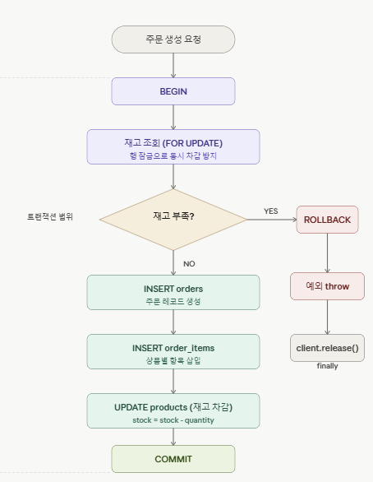
트랜잭션
주문 생성 API는 트랜잭션으로 처리된다. 하나의 주문은 세 가지 DB 작업이 반드시 모두 성공하거나 모두 실패해야 한다.
첫째로 orders 테이블에 주문 레코드를 삽입하고, 둘째로 order_items 테이블에 주문 상품별 항목을 삽입하고, 셋째로 products 테이블에서 해당 상품의 재고를 차감한다.
흐름은 다음과 같다. 먼저 BEGIN으로 트랜잭션을 시작한다. 그 다음 각 상품에 대해 FOR UPDATE로 행 잠금을 걸어 동시 주문 시 재고가 중복 차감되는 문제를 막는다. 재고가 부족하면 즉시 예외를 던지고 ROLLBACK으로 전체를 취소한다. 모든 작업이 성공하면 COMMIT으로 영구 반영한다. finally 블록에서 반드시 client.release()를 호출해 커넥션 풀에 반환한다.

Slide 7
성능 측정
쿼리 유형별 실행 시간을 측정하는 벤치마크 기능을 구현했다. 단순 SELECT, ILIKE 검색, 3-테이블 JOIN, GROUP BY 집계 네 가지 쿼리를 각각 N회 반복 실행해서 평균/최소/최대 실행 시간을 밀리초 단위로 측정한다. 서버 사이드에서process.hrtime.bigint()를 사용해 나노초 단위로 측정한 뒤 밀리초로 변환한다. 모든 API 요청에는 응답 시간 미들웨어가 붙어 있어 서버 콘솔에 각 요청의 처리 시간이 자동으로 기록된다.

